Slide 1
System PAM4 Jitter Analysis

Slide 2
Implementacja jitteru periodycznego zegara w MATLAB
PJ_main – zmienna okreslajaca jak duze ma byc maksymalne przesuniecie zbocza zegara w dziedzinie czasu
PJ=PJ_main * f_PJ/freq – maksymalne przesuniecie zbocza zegara w wyniku jitteru jest stale dla danego PJ_main – rozne wartosci przyjmuje maksymalny odchyl czestotliwosci – wyzsza pochodna funkcji jitteru
PJ_tot – zmienna akumulacyjna jitteru, jest inkrementowana:
  PJ_tot=PJ_tot+PJ*f_PJ/freq
  Gdy PJ_tot>PJ, zmiany czestotliwosc zmieniaja kierunek
Chwilowa czestotliwosc zegara obliczana jest wzorem:
  f_in=freq+PJ*sin(PJ_tot/PJ*π);

Slide 3
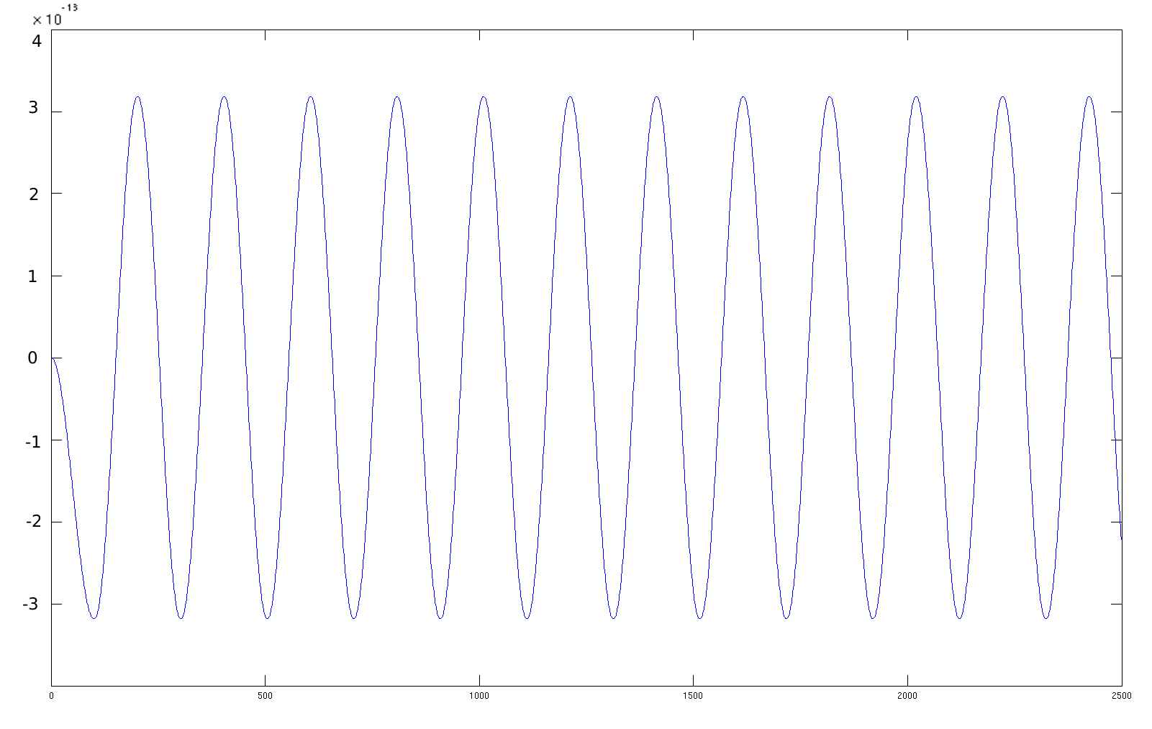
Implementacja jitteru periodycznego zegara w MATLAB
Przesuniecie zegara w wyniku jitteru obliczane wzgledem momentow zbocza zegara idealnego:

Slide 4
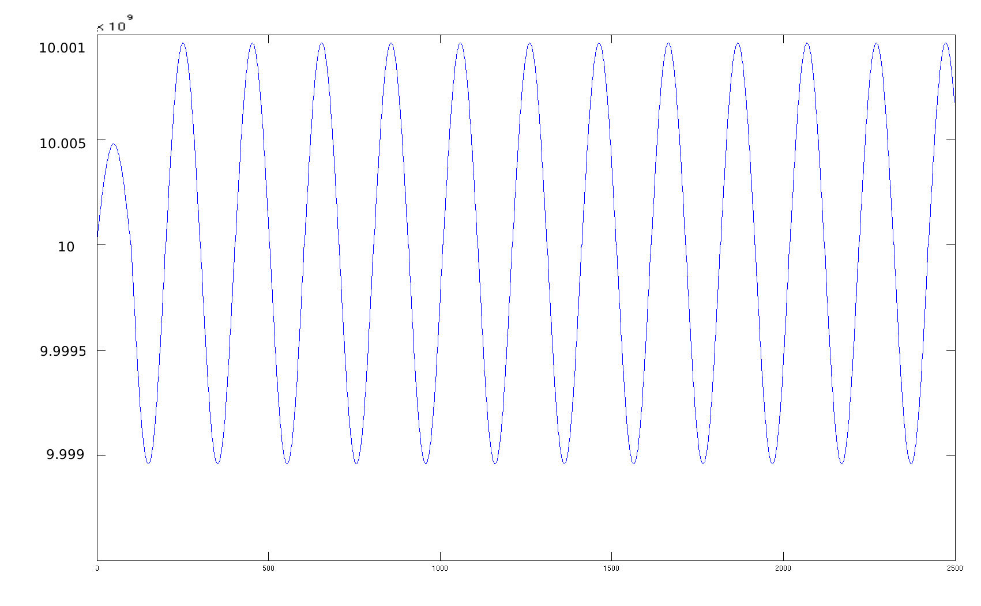
Implementacja jitteru periodycznego zegara w MATLAB
Zmiany czestotliwosci w wyniku jitteru:

